Slide 1
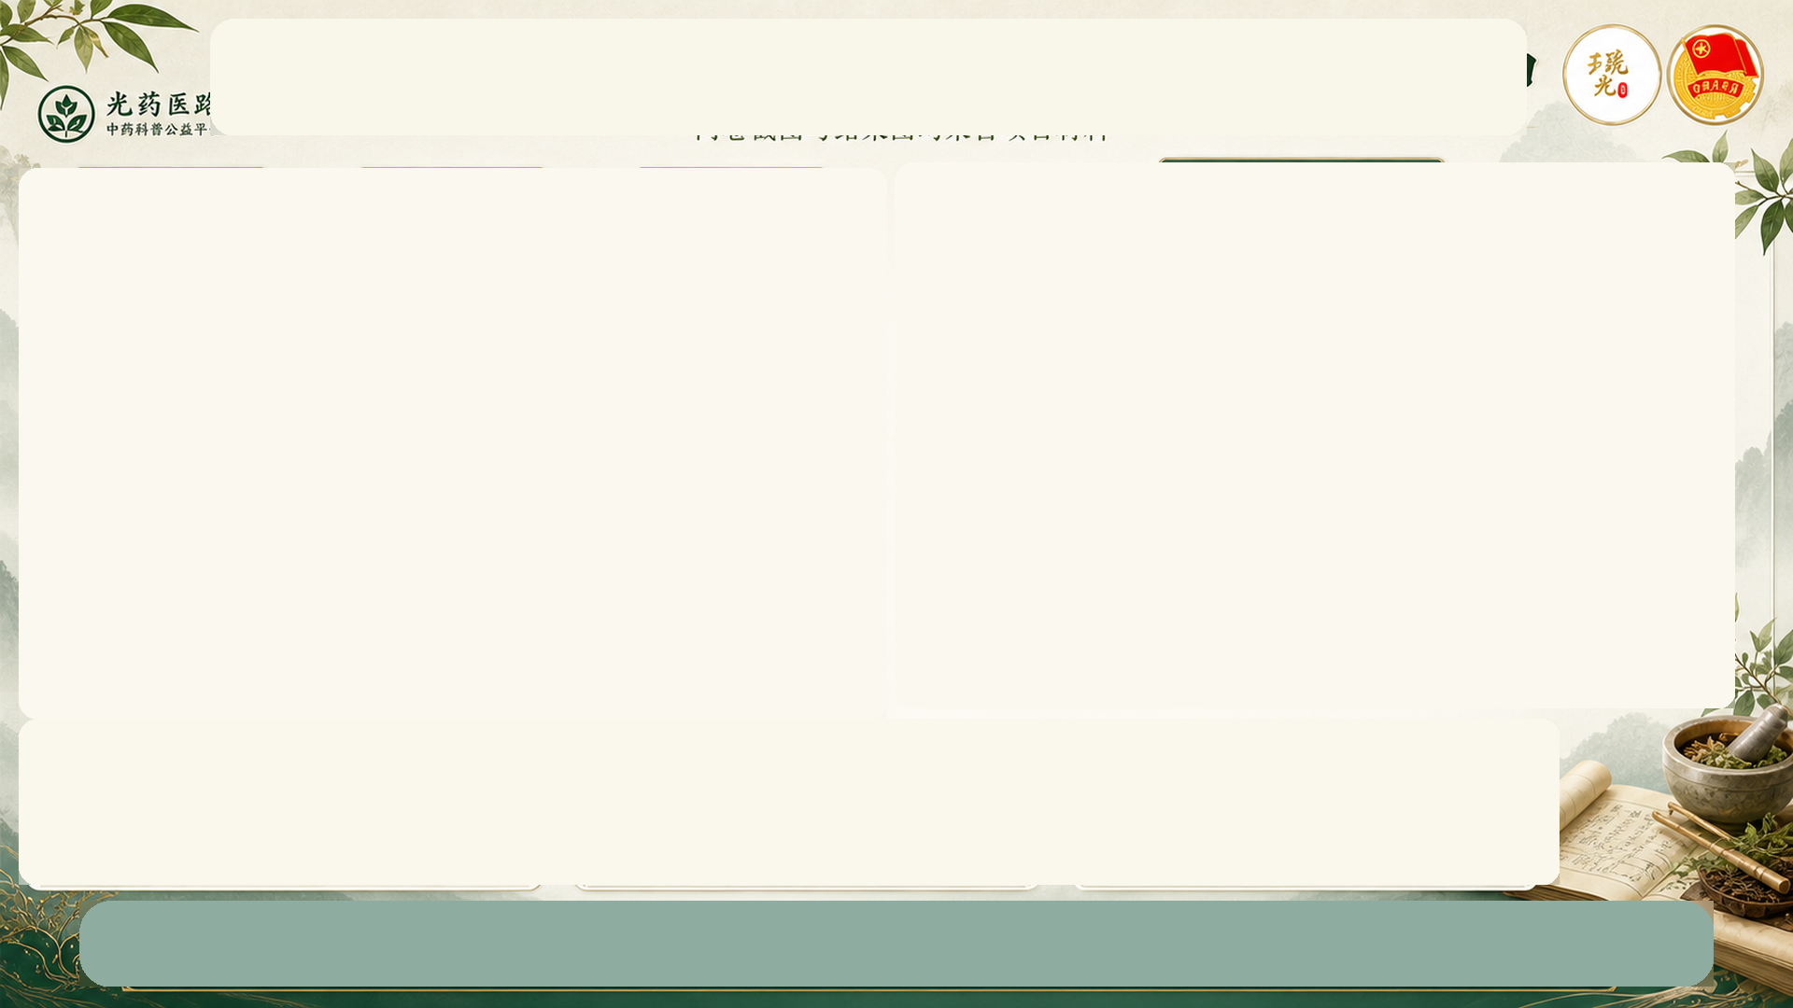
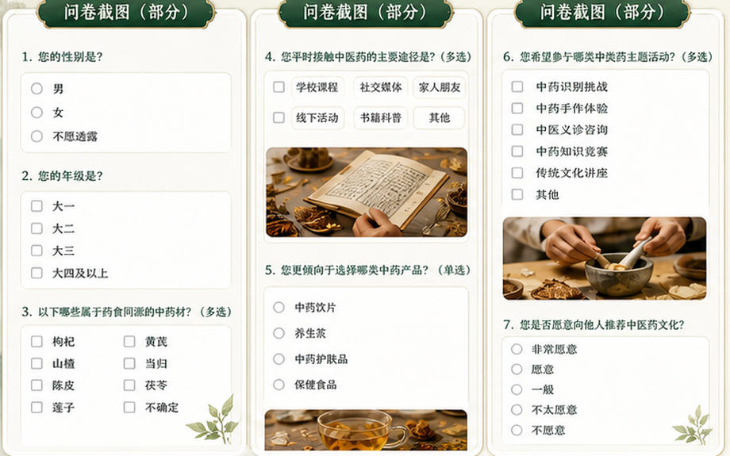
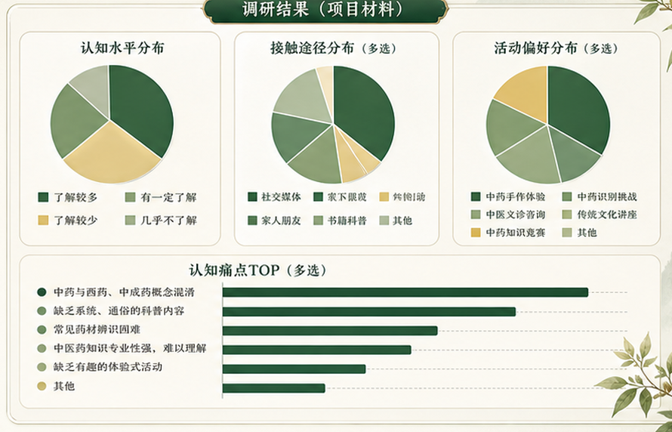



趣味调研：青年愿意了解中药，但更需要体验式入口
问卷截图与结果图均来自项目材料
青年样本
认知痛点
活动启发
样
• 18–25岁青年为主力样本
• 多数对中医药持积极态度
• 认知基础有待提升
痛
• 概念混淆，专业门槛高
• 辨识困难，实物接触少
• 缺乏有趣、可参与的体验
启
• 以体验破解认知壁垒
• 以互动提升参与热情
• 以传播扩大文化影响
调研结论直接指向活动设计：用可参与、可体验、可传播的方式讲好本草文化

